Slide 1
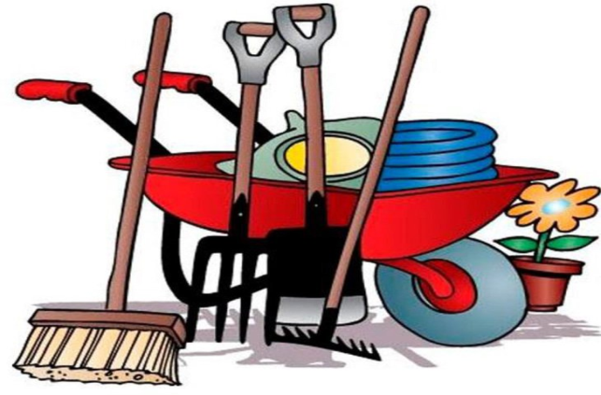
Министерство труда
2018-2019 учебный год
2019 2020

Slide 2
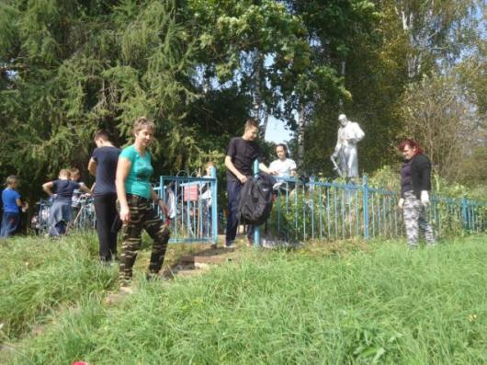
Память поколений

Slide 3
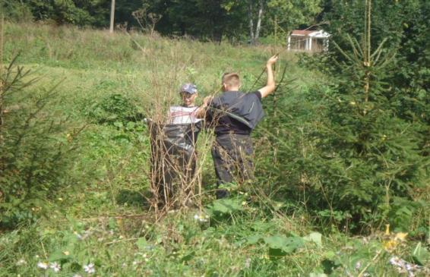
Уборка Братской могилы

Slide 4
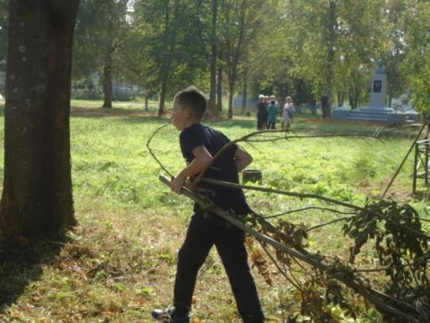
Наводим порядок на территории храма

Slide 5
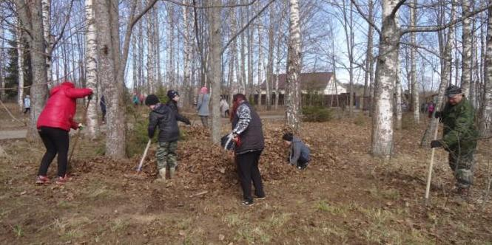
Школьный парк всегда в порядке

Slide 6
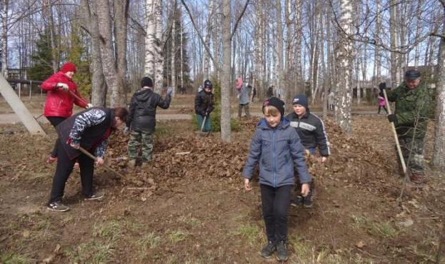
«Если бы каждый человек на клочке земли своей сделал все, что он может, как прекрасна, была бы Земля наша»

Slide 7
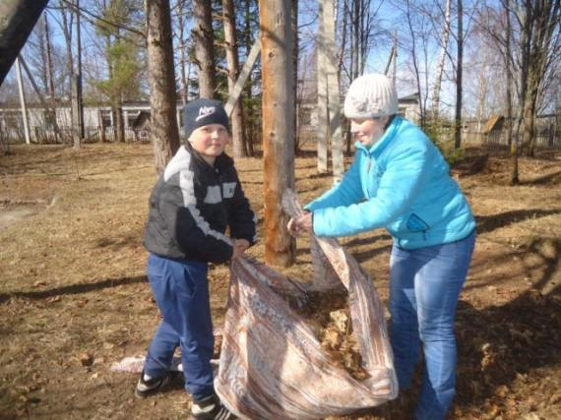
Если вместе мы возьмемся, дружно быстро уберемся

Slide 8
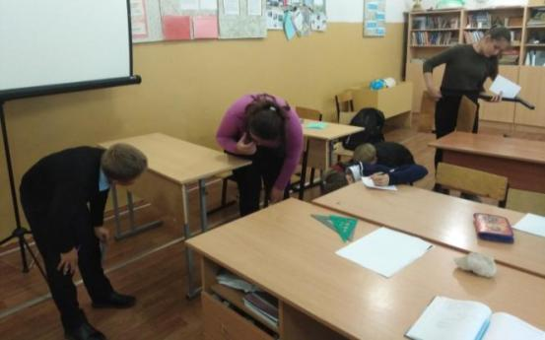
Чистота – залог здоровья

Slide 9
Наша Земля-наш дом. И это не просто громкие слова. Ведь все мы жители планеты. Мы должны беречь свой дом, заботиться о его чистоте и сохранности .Ведь только от нас зависит где, и главное как мы будим жить

